Slide 1
Автоматизация контроля залогового обеспечения - инструмент повышения эффективности и снижения рисков
2016г.

Slide 2
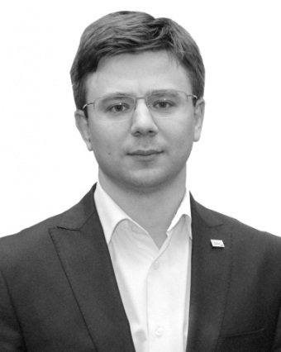
О докладчике
Максим РУСАКОВ
Партнер Группы компаний SRG
Руководитель рабочего органа по вопросам электронного документооборота в оценочной деятельности при Совете по оценочной деятельности
Член рабочей группы комитета АРБ по разработке электронного формата отчета об оценке

Slide 3
Современные требования к контролю залогов
Ипотечное кредитование
Кредитование малого бизнеса
Ломбардное кредитование
Сроки принятия решения
Экономически целесообразно
Минимальные сроки
Эффективность контроля
Контроль всех объектов залога
Выборочная детальная проверка
Тотальность проверки
Хранение данных по залогу в форме, допускающей точную и регулярную переоценку стоимости
Удобство использования данных для переоценки

Slide 4
Отчет об оценке в электронном формате
Электронный формат отчета об оценке предмета залога:
файл с полным текстом отчета об оценке предмета залога в удобном формате (PDF);
таблица структурированных по полям данных для автоматической обработки (XML);
ЭЦП оценщика (необязательно).

Slide 5
Схема передачи и обработки отчета
Заемщик
Отчет PDF/WORD
электронный отчет
Оценщик
Автоматическая проверка
Хранилище отчетов
Сотрудник
банка
Инвестор
Аудитор
Госорганы

Slide 6
ЭЛЕКТРОННЫЙ ФОРМАТ - РЕШЕНИЕ
Мгновенная передача информации
о залоге
Массовый или
индивидуальный
подход
Проверка каждого
объекта залога
Интеграция с
контрагентами
Наличие данных
по объекту для переоценки
Минимальные затраты
на работу с залогами

Slide 7
КОНТАКТЫ
Русаков Максим
+ 7 (495) 797-30-31
rusakovmy@srgroup.ru
www.srgroup.ru

